Slide 1

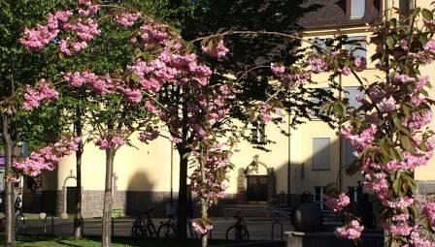
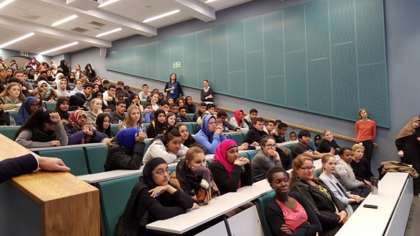
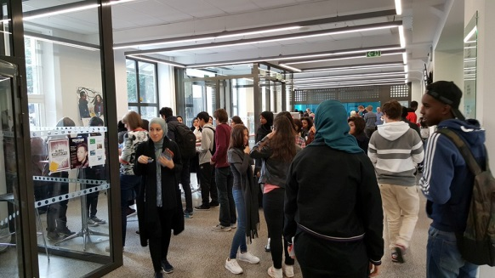
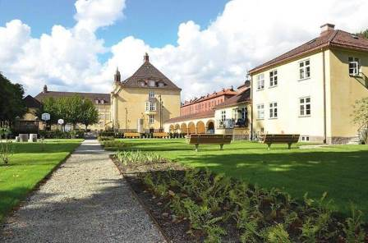
Fagvalg 2023/24

Slide 2

Fagvalg =
Fagvalget finner sted mandag 30. Januar 2022
Vg1-elevene velger sine programfag for Vg2 og Vg3 denne dagen.
Programfag er fag elevene kan velge selv, blant fagene skolen tilbyr.
I tillegg har alle elever fellesfag (obligatoriske)

Slide 3
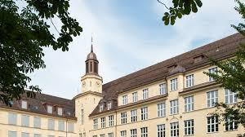
Programfag på H20 ST:
Samfunnsfag, språk og økonomi:
psykologi 1 og 2
rettslære 1 og 2
entreprenørskap 1 og 2
markedsføring og ledelse 1 og 2
engelsk 1 og 2
sosiologi, samfunnsgeografi og sosialkunnskap
Andre:
Breddeidrett 1
Morsmål (privatist)
Andre fremmedspråk (bydekkende ettermiddagsundervisning)
Realfag:
fysikk 1 og 2
kjemi 1 og 2
biologi 1 og 2
geofag 1 og 2
Matematikk:
2P
S1 + S2
R1 + R2

Slide 4

Mye å tenke på ved valg av programfag:
Det er mange fag å velge mellom, og det er ikke alltid lett å vite hva faget går ut på.
Vi har to likeverdige programområder: Språk, samfunnsfag og økonomi (SSØ) og Realfag,
med hver sine fag og krav til fordypning.
Elevene må ha fordypning i minst to fag innenfor programområdet sitt for å få vitnemål.
Hva kreves på høyskolene? (generell eller spesiell studiekompetanse?
krav til matematikk/realfag). Ekstrapoeng (realfag, språk)?
Hvilke fag passer godt sammen? Kan eleven få alt han/hun ønsker seg?
Går det opp i timeplanen (hvilke fag undervises det i samtidig)?

Slide 5
Hva er en fordypning?
To fag som bygger på hverandre; eleven fortsetter med et fag på Vg3 som han/hun har hatt på Vg2.
Eksempler:
_{Vg2 Vg3}
+ = en fordypning (språk, samfunnsfag, øk.)
+ = en fordypning (språk, samfunnsfag, øk.)
+ = en fordypning (realfag)
+ = en fordypning (realfag)
Matematikk S1+S2 og R1+R2 kan brukes som fordypning på både realfag og SSØ
Morsmål nivå III regnes som en fordypning på språk, samfunnsfag og økonomi.
Rettslære 1
Rettslære 2
Engelsk 1
Engelsk 2
Biologi 1
Biologi 2
Geofag 1
Geofag 2

Slide 6


Valgfrie programfag og fordypning
Studiespesialisering: STSSA (språk, samfunnsfag og økonomi) STREA (realfag)
  6 valgfrie programfag (140 timer x 6 = 840 timer)
  Fordypning i minst to fag innenfor eget område:
    Eksempel (STSSA): Psykologi 1 og Psykologi 2, Rettslære 1 og Rettslære 2 (560 timer)
    Eksempel (STREA): Kjemi 1 og Kjemi 2, Biologi 1 og Biologi 2 (560 timer)
    Minst fire programfag innenfor eget område
  To programfag kan velges fra eget programområde eller annet studieforberedende programområde

Slide 7
Løsning: Fagpakker
Elevene kan velge mellom ferdige, faste fagkombinasjoner (fagpakker) med fag som passer sammen; de kan ha nytte av det de lærer i et fag også i de andre fagene.
Eleven er sikret en fagkombinasjon som gir vitnemål:
- får riktig fordypning og
- sikret plass i fagene man trenger
Fagpakker gir forutsigbarhet
Det er lurt å tenke på de to siste årene samtidig når man velger
- eleven vet på Vg2 hva hun/han skal fortsette med på Vg3
- mye av det eleven lærer på Vg2 vil han/hun ha nytte av på Vg3

Slide 8
Fagpakker for skoleåret 23/24

Slide 9
Matematikktilbudet på H20
Vg3
Matematikk programfag
R2
(realfag)
140 timer
Matematikk programfag
S2 (samfunnsfag)
140 timer
Vg2
Matematikk programfag
R1
(realfag)
140 timer
Matematikk programfag
S1 (samfunnsfag)
140 timer
Matematikk fellesfag
Vg2 P (praktisk)
54 timer
Vg1
Matematikk fellesfag
Vg1T(teoretisk)
140 timer
Matematikk fellesfag
Vg1P (praktisk)
140 timer

Slide 10
Fagoversikt per årstrinn (avsluttende fag markert grønt)
VG3 | Norsk | KRØ | (Spansk 1+2) | Historie | Religion og etikk | Fordypnings-fag | Fordypnings-fag | Program-fag
VG2 | Norsk | KRØ | Fremmed-språk (unntak spansk 1+2) | Historie | Matte (2P/R1/S1) | Program- fag | Program- fag | Program-fag
VG1 | Norsk | KRØ | Fremmed-språk | Samfunns-fag | Matte (1P/1T) | Geografi | Naturfag | Engelsk
Notes:
Her ser du en oversikt over når du har de forskjellige fagene du skal ha på studiespesialisering. Det som er verdt å legge merke til er at fem av fagene dine i år kommer til å stå på vitnemålet: Det er samfunnsfag, matte, geografi, naturfag og engelsk. Dette er en ganske stor forskjell fra ungdomsskolen, der karakterene kommer sisteåret. Sånn er det ikke på videregående. Innsatsen din har like stor betydning på Vg1 som den har på Vg3. Dette er en fallgruve noen elever kommer borti: de tenker de skal jobbe hardere på Vg3 og få opp karakterene sine da. Men sånn er ikke løpet satt opp.
Så fokuser på her og nå: gjør så godt du kan fra start, be om hjelp når du trenger det og still spørsmål. Det lønner på alle måter.

Slide 11
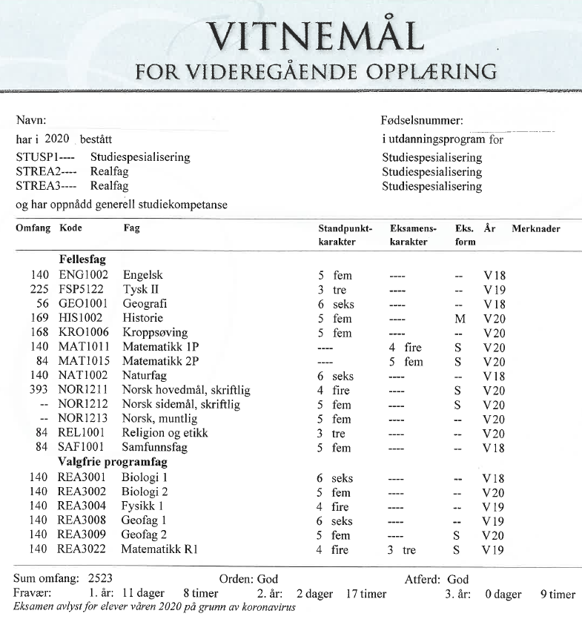

Slide 12
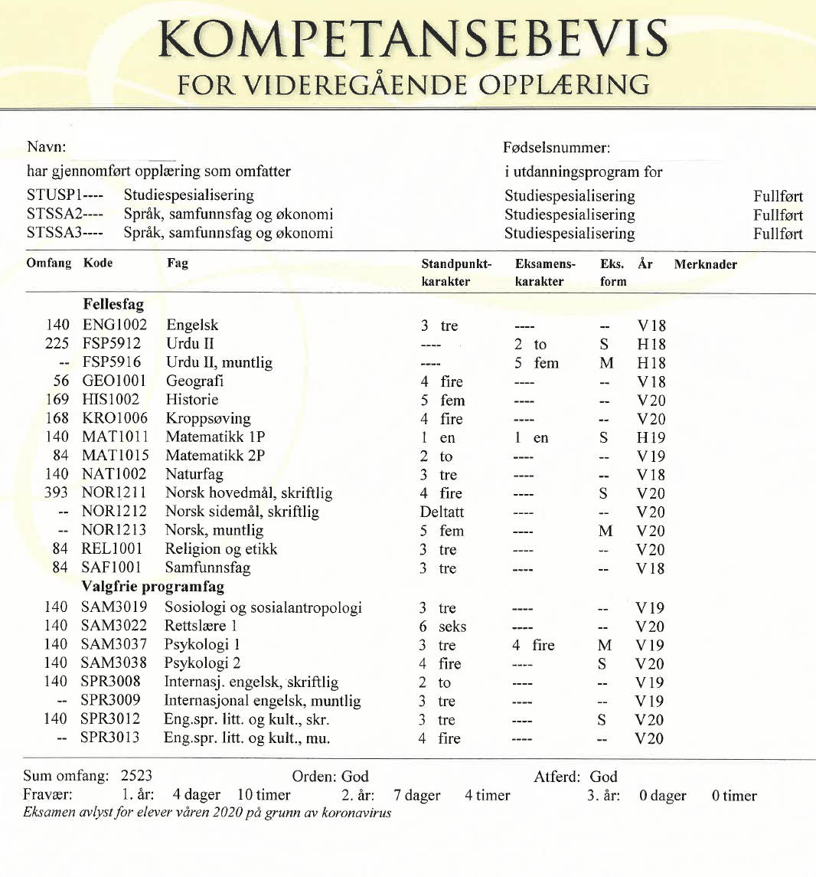

Slide 13

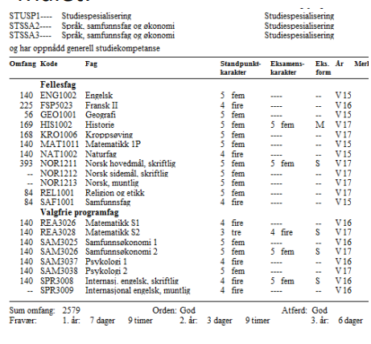
VITNEMÅL
Du må bestå alle fag og eksamener
Alle karakterene teller like mye til slutt:
  Gjennomsnittet av alle karakterene er det som har mest betydning
  Det er ingen forskjell på KRØ, kjemi 1 og engelsk.
  Du søker høyere studier med en poengsum
Ikke legg vekt på tilleggspoeng:
  De andre søkerne har de samme poengene
  Nuller hverandre ut
  Karaktersnittet er det som da bestemmer
Notes:
Men du skal ikke ha alle disse fagene samtidig på Vg3. Det betyr at en del av karakterene som står på vitnemålet blir satt i år, noen på Vg2 og noen på Vg3. Spesifiser: Legg merke til at her er karakterer fra Vg1, Vg2 OG Vg3. Og at de teller like mye. Det er greit for dere å vite at gjennomsnittet av disse karakterene er det som har størst betydning for om du kommer inn på det studiet du ønsker.

Slide 14

Veien frem til fagvalget
Informasjon om fagpakkene før juleferien
Karriereveiledning med rådgiver
  Informert om aktiviteter frem mot fagvalget
  Råd om hva en burde vurdere når en velger fagpakke
  Aktiviteter og øvelser
Foreldremøte om fagvalg onsdag 11. januar
Halvårsvurderingene er klare 16. januar
Fagvalgtorg onsdag 18. januar
  Får informasjon om fag fra lærere og Vg3-elever
Gjennomføre fagvalg mandag 30. januar

Slide 15



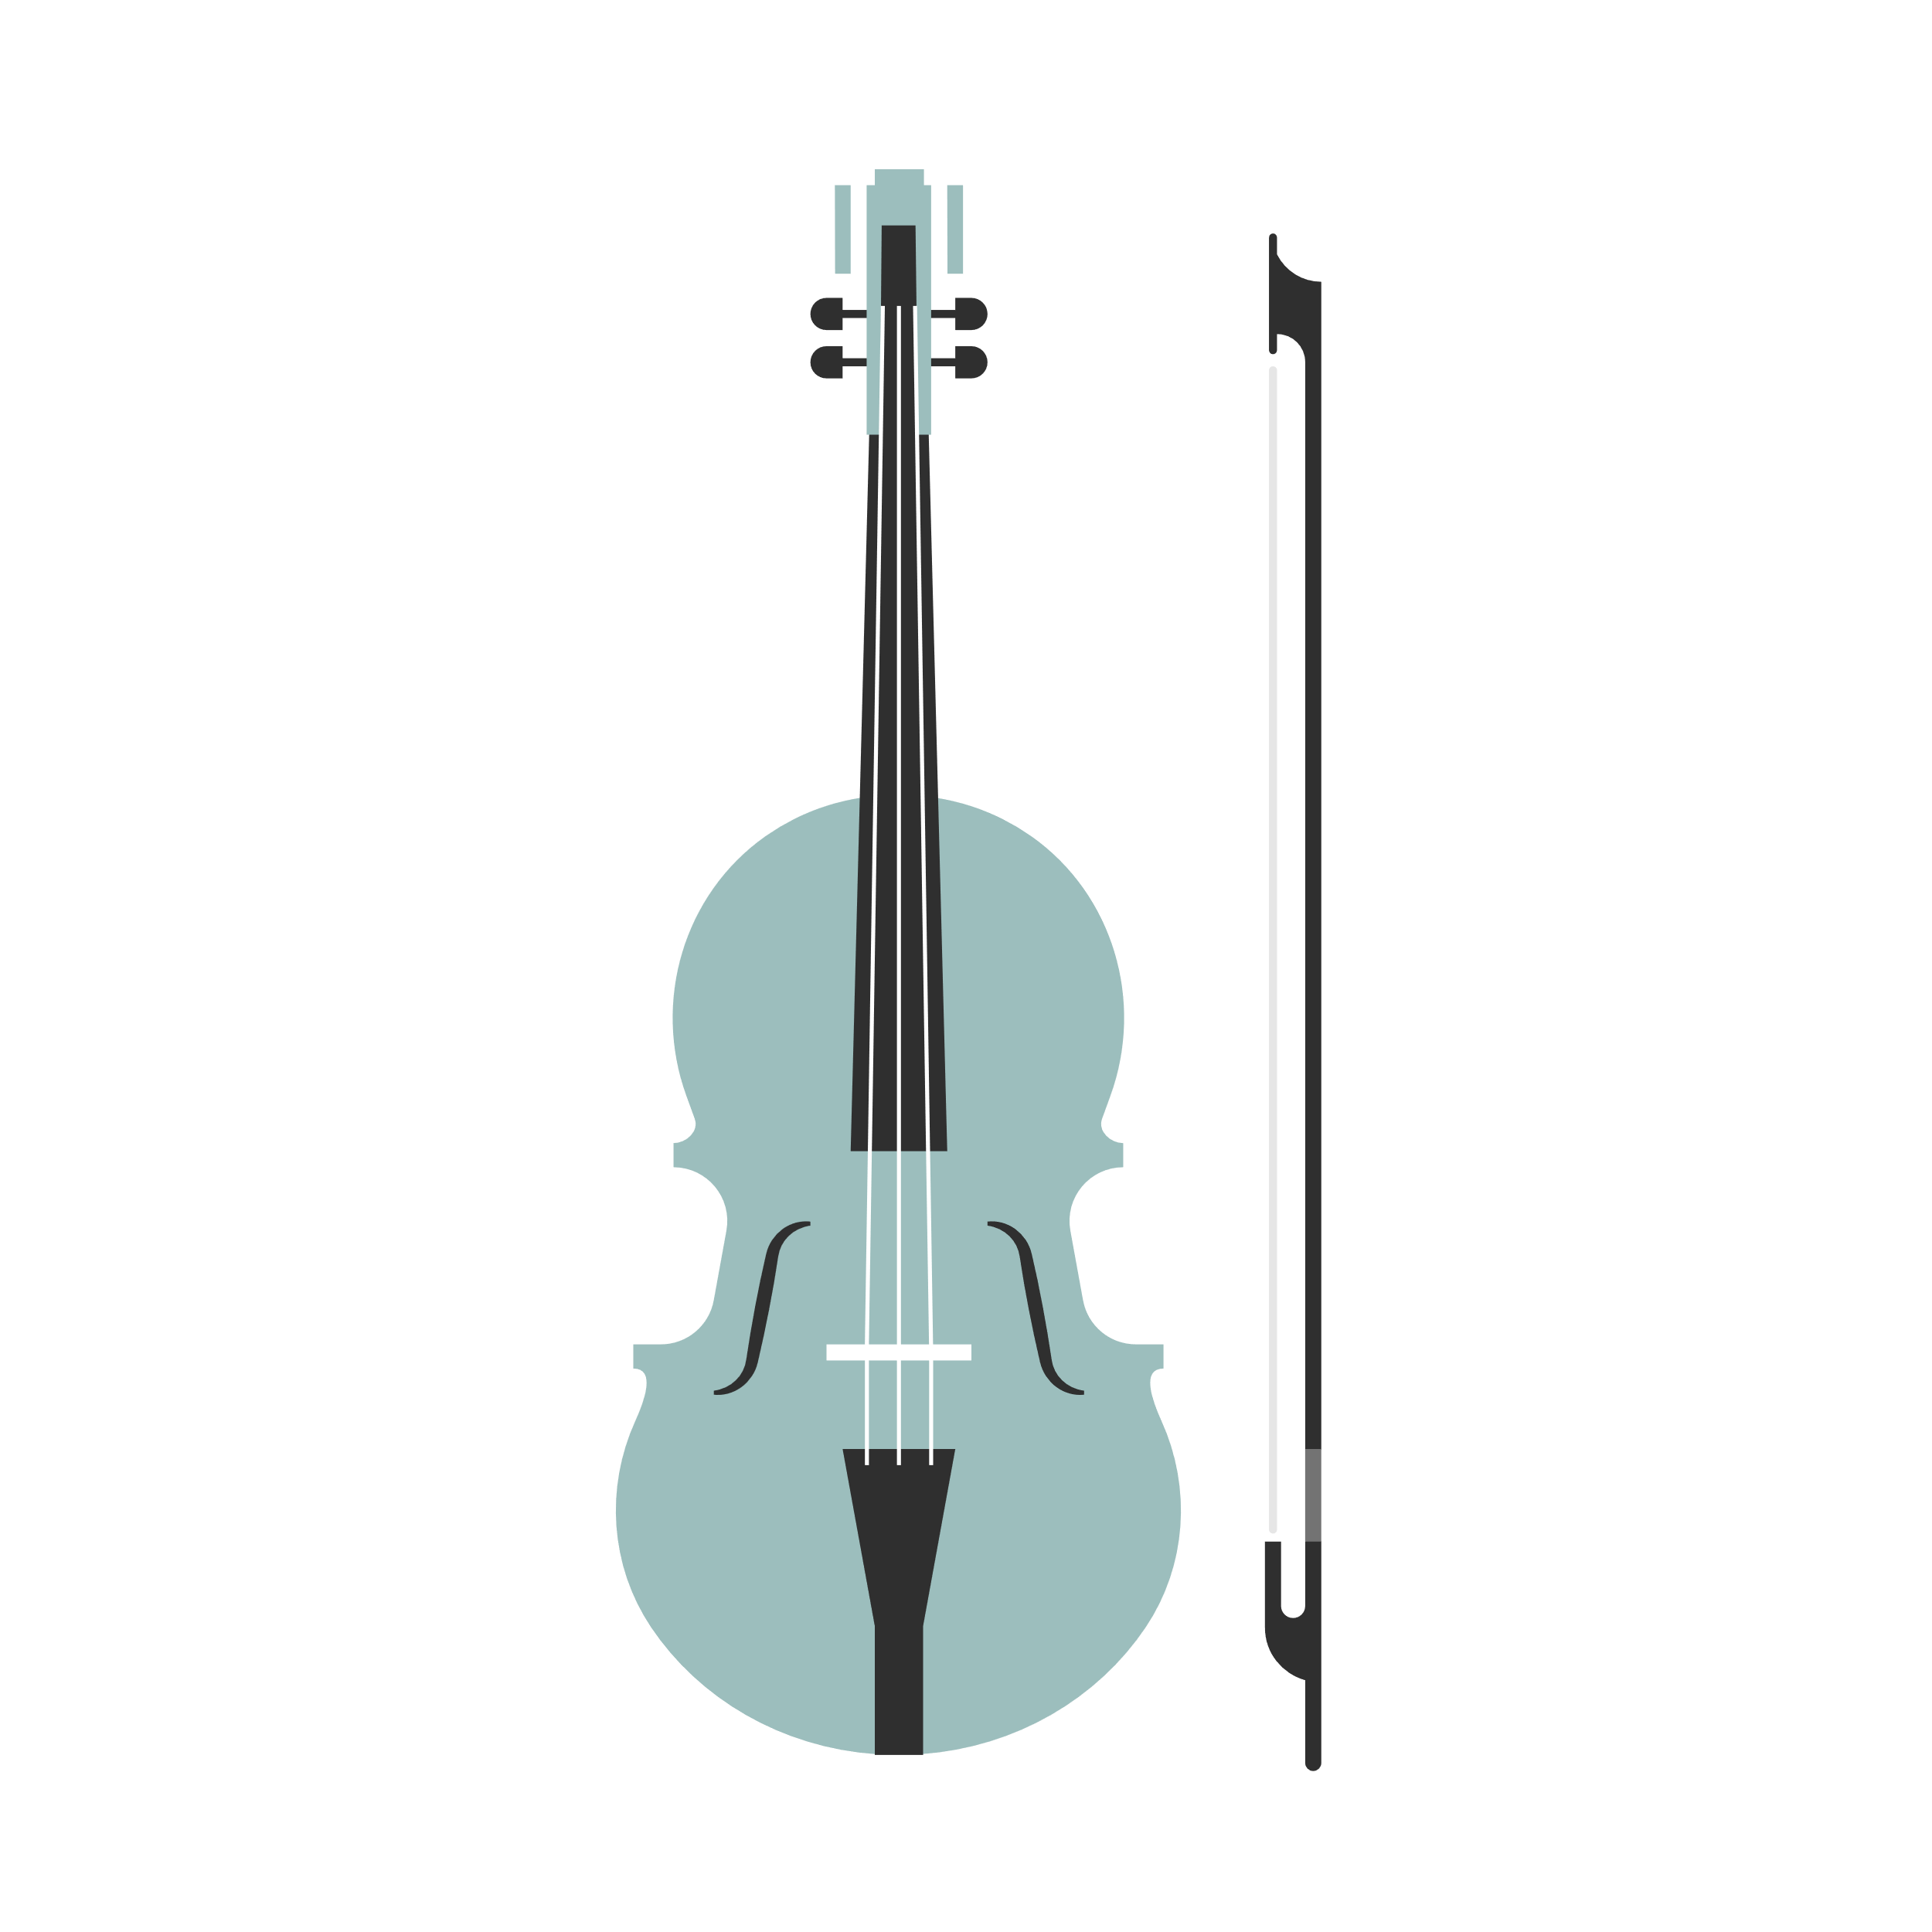
Eleven bør velge det en er interessert i og mestrer
Utforske interesser
Mange muligheter etter vgs.
Velg det man er interessert i og mestrer NÅ.
  Ikke velg fordi en skal bli god eller interessert i noe ‘’i fremtiden’’
  ‘’Jeg skal skjerpe meg’’ er ikke en plan
  Å endre personlighet og interesser for fagvalget er ikke realistisk
  Husk at en skal være motivert i 2 år

Slide 16

Eleven bør velge det en er interessert i og mestrer
Det er eleven som skal:
  møte i timene hver uke de neste 2 årene
  forberede seg til vurderinger og lese om faget
  fullføre og bestå, og få karakterer på et vitnemål
  utforske interessene sine og finne ut hva som er gode mål for seg selv
Når man mestrer og er interessert i noe:
  Er sannsynligheten for å lykkes stor, fordi:
    Man er motivert
    Man bruker tid på faget og lærer
    Man får bedre karakterer – du har større sjanse for å komme inn på et studie du ønsker
    Større sjanse for å ha en jobb man liker og mestrer godt

Slide 17

Viktig å tenke på før man velger:
Hvilke fag er med i en fagpakke?
Forutsetter en fagpakke at jeg har visse karakterer i fag fra Vg1?
  Sjekk halvårsvurderingene
Hva handler de ulike fagene om? https://hersleb.vgs.no/Fagtilbud
Hvordan er undervisningen?
  Er det mye muntlig, gjør vi eksperimenter, er det utregning, skal vi jobbe sammen i fast gruppe? Hvor mye forventes det at vi gjør på fritiden?
Hva skal jeg kunne i faget? Hvordan ser vurderingene ut?
Notes:
«skjerpe meg» er ikke en godkjent strategi.
Spør: husker de hva som skjer hvis de ikke består flere fag på Vg1?

Slide 18
Vær forsiktig med å ‘’Holde alle muligheter åpne’’
Vurder følgende case:
John har karakter 2 i 1T og 3 i naturfag. Han er ikke særlig interessert i disse fagene, og ønsker ikke å bruke mye tid på å jobbe med dem på fritiden. For å holde mulighetene åpne velger han Biologi 1, Fysikk 1 og Kjemi 1 til Vg2. Han må fortsette med realfag på Vg3. Han har fremdeles 2 og 3 i disse fagene. Når han skal søke høyere utdanning har han for lavt snitt til å komme inn på utdanninger som krever spesiell studiekompetanse- så han finner ut at han vil søke på lærerutdanning i stedet. På grunn av karaktersnittet sitt kommer han ikke inn på universitetet i Oslo. Så for å kunne ta lærerstudiet må han flytte til Tromsø, som har lavere inntakskrav.
Notes:
Trenger jeg spesiell studiekompetanse? Hvis jeg vil bli sykepleier NEI (sats på høyere snitt med p-matte), Hvis jeg vil bli lege JA.
Tilleggspoeng kompenserer ikke for lave karakterer – de andre som søker på studiet kan ha høyere karakterer og de får også tilleggspoeng
Husk at du skal fortsette med to av fagene på Vg3
Å ta opp fag etter videregående er ikke en lett løsning du bør gå for fordi du er usikker nå: det koster penger og er selvstudium som vil si at du får mindre hjelp enn du gjør nå
Å holde alle muligheter åpne er et tegn på usikkerhet. Vi skal gjøre veien videre tydeligere og smalere – hvis du tenker dette: si i fra til rådgiver!

Slide 19
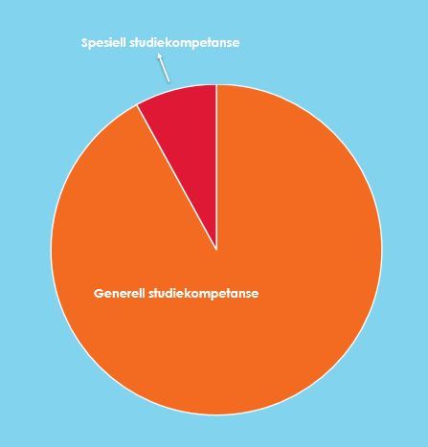
Det finnes 7291 utdanninger
Det er mulig å finne noe du liker, er interessert i og som du kan mestre.
92 % av all utdanning krever
generell studiekompetanse
  Språk, samfunnsfag og økonomi (SSØ)
  Praktisk matte (1P+2P)
8 % krever spesiell studiekompetanse
  Realfag
  Betyr at du burde mestre visse fag for forstå og jobbe med studiet
  Må ha høye karakterer i alle fag for å komme inn
  Realfagsmatematikk (R1, R2) eller samfunnsfaglig matematikk (S1+S2)

Slide 20
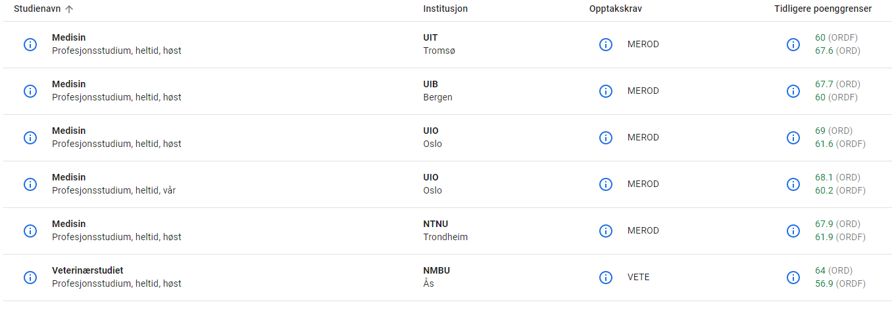

Slide 21
Obs: Holde alle muligheter åpne
Vurder følgende case:
John har 2 i 1T og 3 i naturfag. Han er ikke særlig interessert i disse fagene, og ønsker ikke å bruke mye tid på å jobbe med dem på fritiden. For å holde mulighetene åpne velger han Biologi 1, Fysikk 1 og Kjemi 1 til Vg2. Han fortsetter med realfag på Vg3. Han har fremdeles 2 og 3 i disse fagene. Når han skal søke høyere utdanning har han for lavt snitt til å komme inn på utdanninger som krever spesiell studiekompetanse- så han finner ut at han vil søke på lærerutdanning i stedet. På grunn av karaktersnittet sitt kommer han ikke inn på universitetet i Oslo. Så for å kunne ta lærerstudiet må han flytte til Tromsø, som har lavere inntakskrav.
Med å velge realfag for å holde alle muligheter åpne, har John i stedet begrenset mulighetene sine
I verste fall klarer ikke «John» å bestå alle realfagene og må gå et skoleår på nytt eller mister vitnemålet
Notes:
Trenger jeg spesiell studiekompetanse? Hvis jeg vil bli sykepleier NEI (sats på høyere snitt med p-matte), Hvis jeg vil bli lege JA.
Tilleggspoeng kompenserer ikke for lave karakterer – de andre som søker på studiet kan ha høyere karakterer og de får også tilleggspoeng
Husk at du skal fortsette med to av fagene på Vg3
Å ta opp fag etter videregående er ikke en lett løsning du bør gå for fordi du er usikker nå: det koster penger og er selvstudium som vil si at du får mindre hjelp enn du gjør nå
Å holde alle muligheter åpne er et tegn på usikkerhet. Vi skal gjøre veien videre tydeligere og smalere – hvis du tenker dette: si i fra til rådgiver!

Slide 22
Spørsmål?
Generelle spørsmål til fagvalg? Still gjerne spørsmål i chat-funksjonen nå.
Har du individuelle spørsmål ifht. ditt barns valg av programfag?
Kontakt:
Marianne Haugerud, avdelingsleder studiespesialisering
marianne.haugerud@osloskolen.no
Tone Slettebakken, studieleder
tone.slettebakken@osloskolen.no

